Slide 1
Xronik venoz xəstəliklər və yetməzliyi
Prof. Dr. Mamed Kərimov
Dr. Nuranə Süleymanova
ATU, I Cərrahi xəstəliklər kafedrası

Slide 2
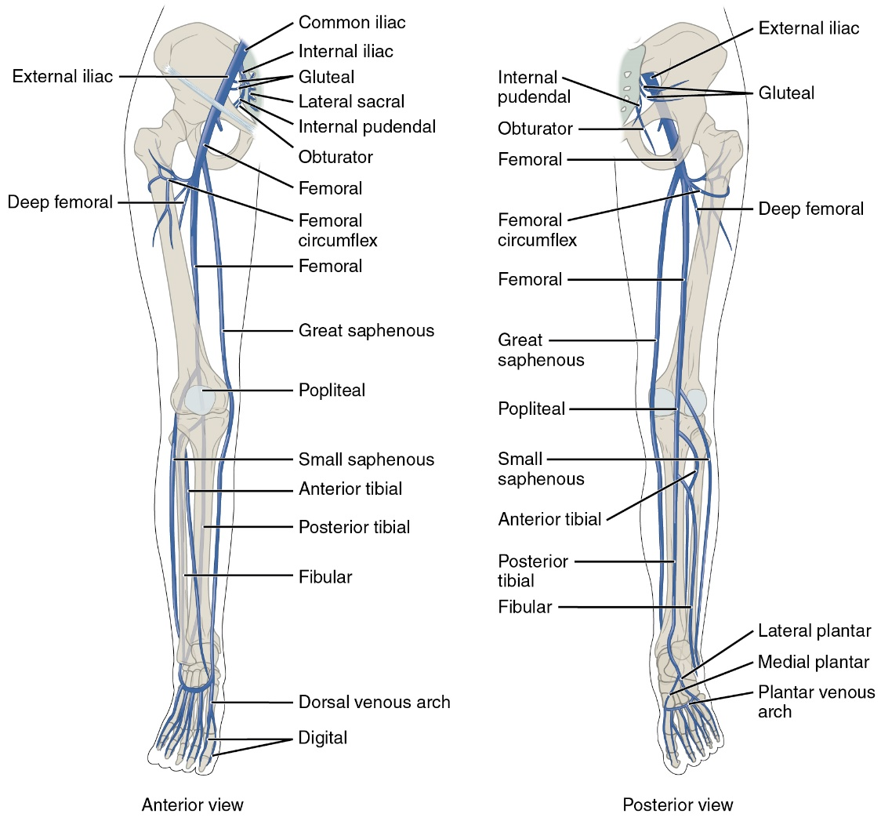
Necə tərif edilir?
Xroniki venoz xəstəliklər
Venalarda uzunsürən durğunluğa səbəb olan patologiyalar ümumi ad altında cəmləşdirilir və aşağıdakı şəkildə adlandırılır:
Xroniki venoz pozulmalar
Xroniki venoz xəstəliklər (venaların xroniki xəstəlikləri)
Xroniki venoz yetməzlik

Slide 3
Təsnifatı
Xroniki venoz xəstəliklər
Klinik-Etiologiya-Anatomiya-Patofiziologiya (CEAP- Clinical -Etiology-Anatomy-Pathophysiology) təsnifatı
Klinik əlamətlər (C)
C0 – venoz xəstəliyin görünən və ya palpasiya olunan əlamətləri yoxdur
C1 – teleangioektaziyalar və ya retikulyar venalar
C2 – Varikoz venalar; diametri > 3 mm
C2r – Varikoz venaların residivi
C3 – ödem
C4 – ikincili olaraq dəri və dərialtı toxuma dəyişiklikləri:
C4a piqmentasiya və ya ekzema
C4b lipodermatoskleroz və ya ağ çapıqlar (atrofiya blanş)
C4c flebektatik tac
C5 – Sağalmış venoz xora
C6 – Aktiv venoz xora
C6r – Təkrarlanan (residiv) venoz xora
Patofizioloji mexanizm (P)
Pr – reflüks
Po – okklüziya
Pr,o – reflüks və okklüziya
Pn – venoz sistemdə patofizioloji dəyişiklikləri müəyyənləşdirmək mümkün olmur.
Etioloji (E):
Ep – birincili xəstəlik
Es – ikincili (posttrombotik, travma)
Esi – ikincili intravenoz xəstəlik
Ese – ikincili ekstravenoz xəstəlik
Ec – anadangəlmə xəstəlik
En – etioloji amili təyin etmək mümkün olmur
Anatomik bölgə (A):
As (səthi venalar)
Ad (dərin venalar)
Ap (perforant venalar)
An – venoz sistemdə dəyişikliklərin lokalizasiyasını müəyyən etmək mümkün olmur

Slide 4
Səbəbləri
Xroniki venoz xəstəliklər
İrəli yaş,
Qadın cinsi,
Ailədə venoz xəstəlik,
Birləşdirici toxuma zəifliyi,
Ayaqüstü vəziyyətdə uzun müddət qalma,
Piylənmə,
Siqaret,
Travma,
Dərin vena trombozu,
Yükəsk estrogen səviyyəsi,
Çoxlu doğuş
Və bəzi anadangəlmə vəziyyətlər əsas risk amilləridir.

Slide 5
Patogenezi
Xroniki venoz xəstəliklər
Venalardakı qapaqların yetməzliyi və refluks.
Venalarda obstruksiya
Baldır əzələ venoz körüyünün disfunksiyası
Qeyri-obstuktiv mərkəzi hipertenziya
Venoz işemiya,
Ödem,
İltihab,
Ekstravazasiya (zülalın və digər qan komponentlərinin transendotelial infiltrasiyası), İndurasiya,
Piqmentasiya,
Fibroz və skleroz,
Xoralaşama
Makrovaskulyar venoz durğunluq
(venoz hipertenziya)
Mikrovaskulyar venoz pozulma

Slide 6
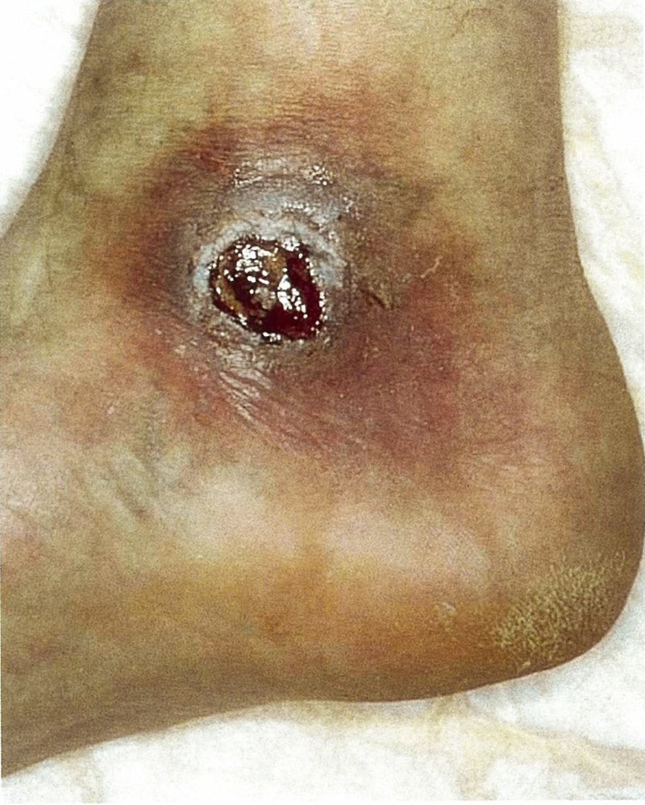
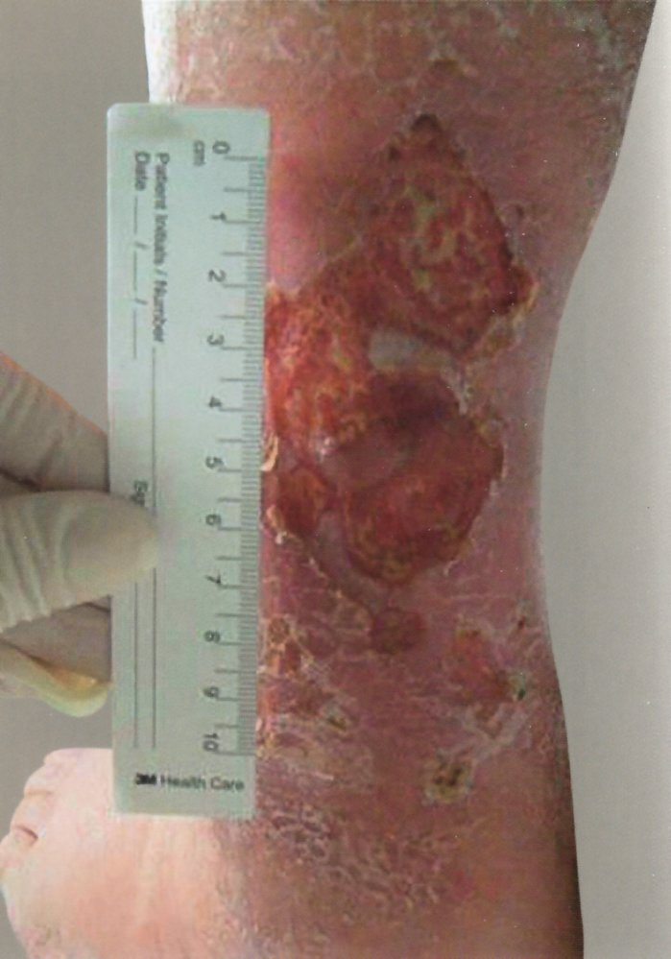
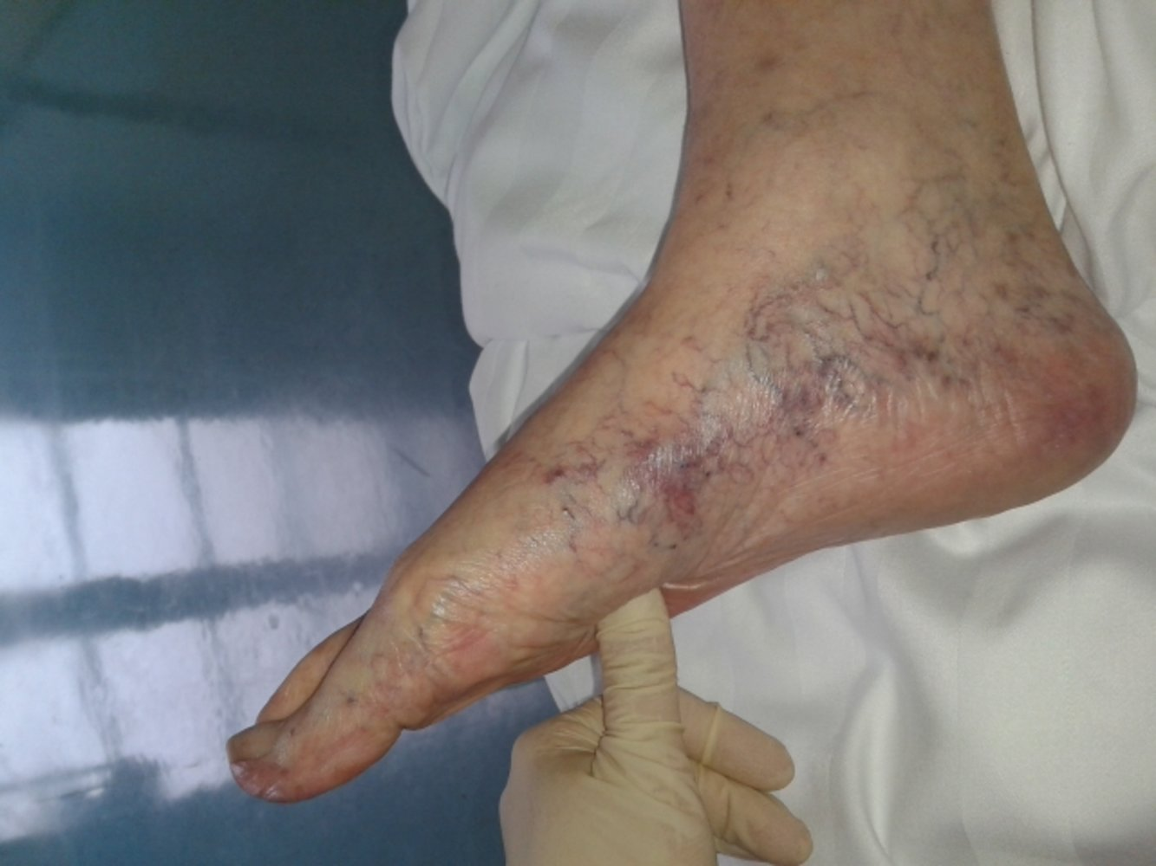
Gedişi
Xroniki venoz xəstəliklər
Adətən asimptomatik
Xəstələrin yarısında proqressivləşir
Mərhələ 1- geriyə dönən ödem
1/3-də venoz yetməzlik
(ödem, dəri dəyişkiliyi və xora)
70% -də xoralar residiv verir
50%-də xoralar çətin sağalır
Mərhələ 2 – daimi ödem
Mərhələ 3 – xoraların əmələ gəlməsi

Slide 7
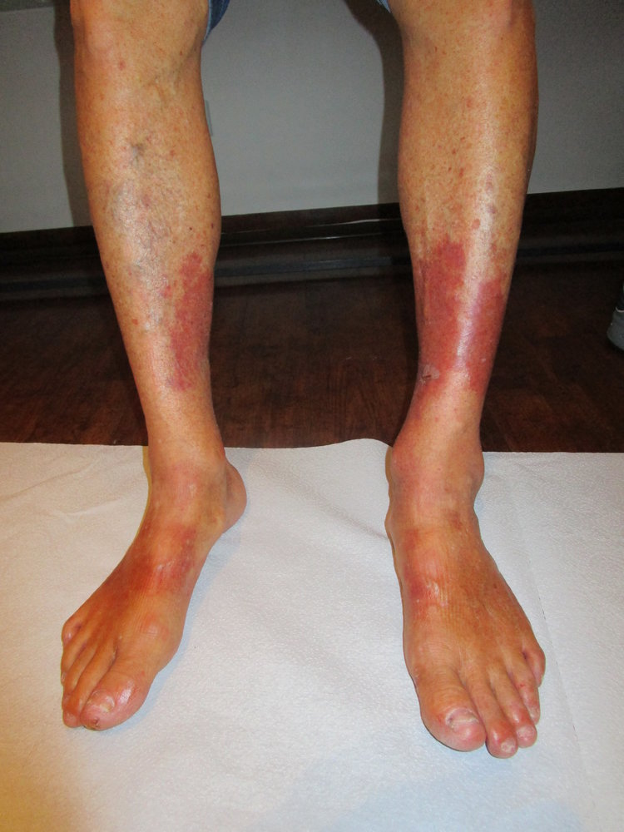
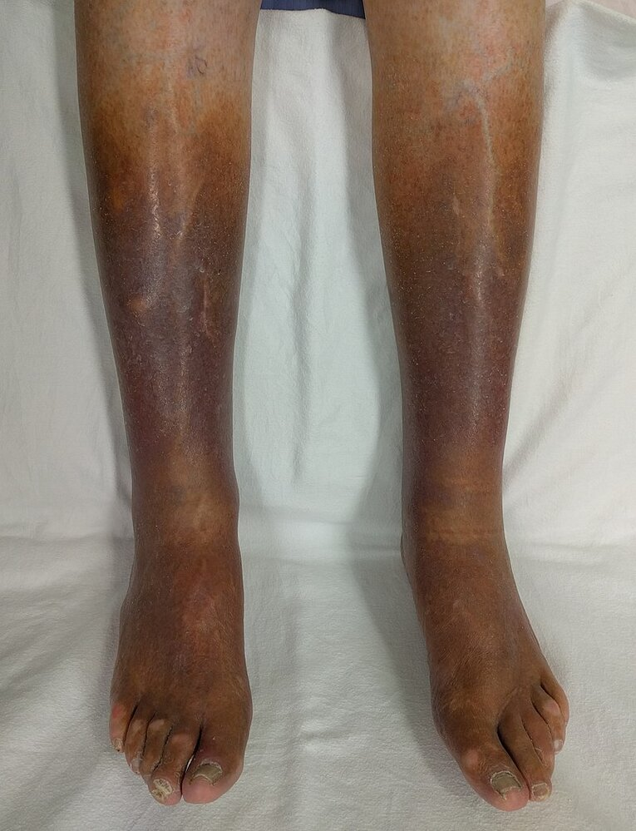
Klinik müayinə
Xroniki venoz xəstəliklər
Subyektiv əlamətlər:
ayaqlarda yorğunluq,
yanma hissi,
ağrı,
qıcolmalar,
bəzən də venoz axsama
Obyektiv əlamətlər:
teleangioektoziyalar,
retikulyar venalar,
varikozlar,
ödem,
piqmentasiya,
ekzema,
lipodermatoskleroz,
flebektatik tac
xoralar

Slide 8
Laborator müayinə
Xroniki venoz xəstəliklər
XVX-nin spesifik laborator əlaməti yoxdur
Trombozla fəsadlaşdıqda qanada D-dimerin miqdarı artır

Slide 9
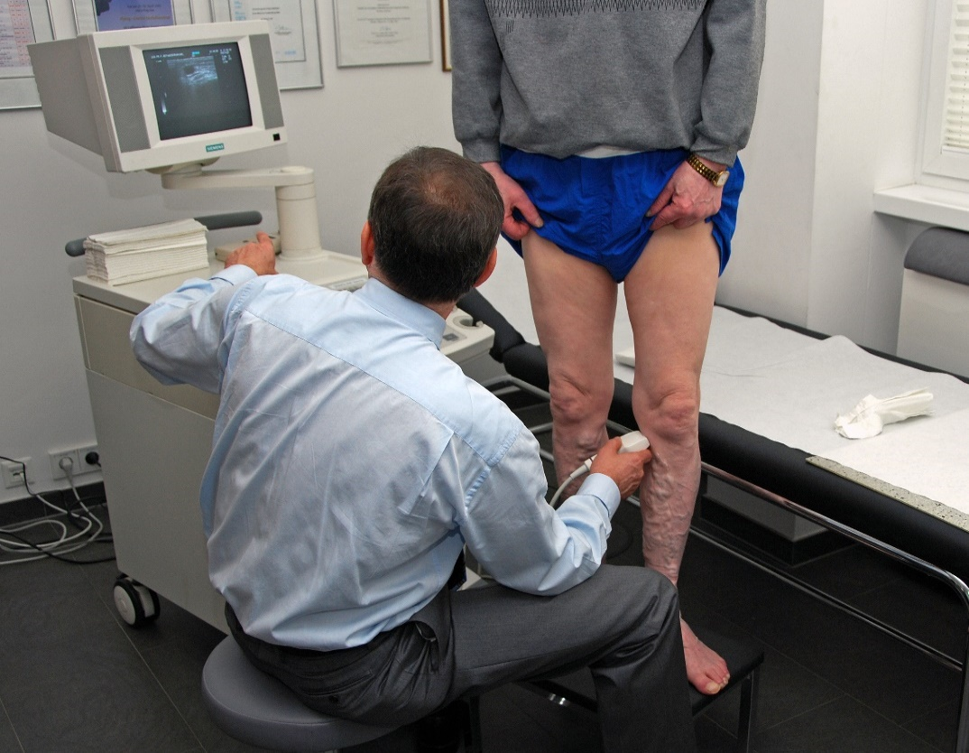
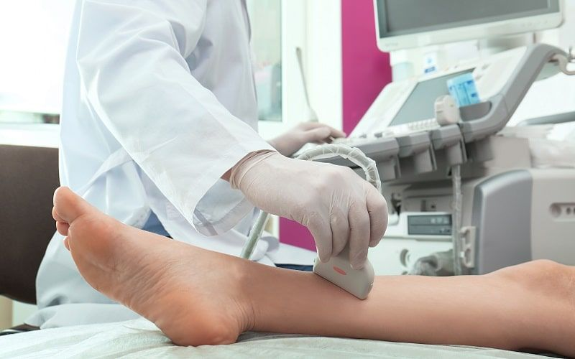
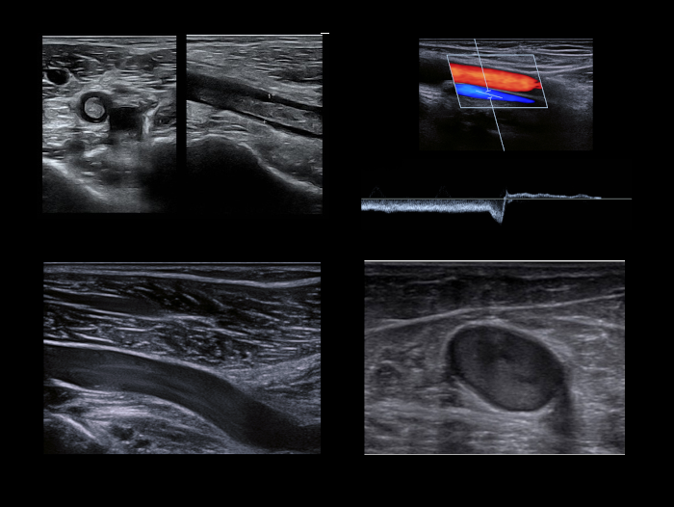
Görüntüləmə və digər müayinələr
Xroniki venoz xəstəliklər
Dupleks USM (DUS) standart müayinədir, reflüks, genişlənmə və mənfəzdə daralma XVX üçün xarakterik əlamətlərdir.
KT venoqrafiya
MR-venoqrafiya,
Fleboqrafiya göstərişə görə aparılır,
İntravaskulyar ulstasəs müayinəsi istifadəsi artmaqdadır.

Slide 10
Şübhə
Xroniki venoz xəstəliklər
Ayaqda ağrı,
Yorğunluq,
Qıcolma
Teleangioektaziya,
Damar toru,
Varikoz,
Ödem,
Piqmentasiya və xora
Anamnezdə venoz xəstəliklər,
Sərt və piqmentli dəri
Ödemə basdıqda çökəkliyin qalması,
Şikayətlərin və ödemin ətrafın vəziyyətindən asılı olaraq dəyişməsi (axşama doğru artması, uzandıqda azalması, ayaq üstə və oturaq vəziyyətdə uzun müddət olduqda artması),

Slide 11
Diaqnozun dəqiqləşdirilməsi
Xroniki venoz xəstəliklər
XVX diaqnozunu dəqiqləşdimək üçün ilk müayinə DUS-dur,
KT venoqrafiya, MR venoqrafiya və pletizmoqrafiya DUS nəticəsi şübhəli olduqda, qasıqüstü obstruksiyaya şübhə olduqda istifadə edilir.

Slide 12
Differensial diaqnozu
Xroniki venoz xəstəliklər
Böyrək yetməzliyi
Ürək yetməzliyi
Sirroz
Limfadema
Arterial xoralar
Diabetik ayaq
Piodermiya
Skleroderma

Slide 13
Diaqnostik kriteriyaları
Xroniki venoz xəstəliklər
Xarakterik şikayətlər,
Teleangioektaziya,
Retikulyar venalar
Varikoz
Ödem,
Ekzema,
Piqmentasiya,
Lipodermatoskleroz,
Xoralar və s.
Görüntüləmədə və ya funksiyonal müayinələrdə
Venoz patologiya əlamətləri (reflüks, genişlənmə,mənfəzdə darlama, divarda dəyişiklik və s)
Klinik əlamətlər

Slide 14
İnkarı
Xroniki venoz xəstəliklər
Görüntüləmədə venoz patologiyanın görünməməsi,
həmçinin funksiyonal müayinədə venoz axında problemin görünməməsi
diaqnozu inkar etməyə imkan verir.

Slide 15
Ağırlıq dərəcəsinin təyini
Xroniki venoz xəstəliklər
Klinik əlamətlər
Klinik-Etiologiya-Anatomiya-Patofiziologiya (CEAP- Clinical -Etiology-Anatomy-Pathophysiology) təsnifatı istifadə olunur.
Laborator
Trombozla fəsadlaşdıqda qanada D-dimerin miqdarı artır
USM
Reflüks, genişlənmə,mənfəzdə darlama, divarda dəyişiklik
Ağırlıq dərəcəsini müəyyənləşdirmək üçün müxtəlif klinik şkalalar mövcuddur.

Slide 16
Müalicə prinsipləri
Xroniki venoz xəstəliklər
Venoz durğunluğu aradan qaldırmaq,
Proqressifləşməsinin qarşısını almaq,
Ağırlaşmaların profilaktika və müalicəsi

Slide 17
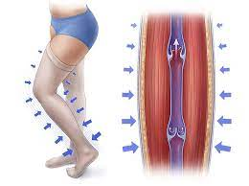
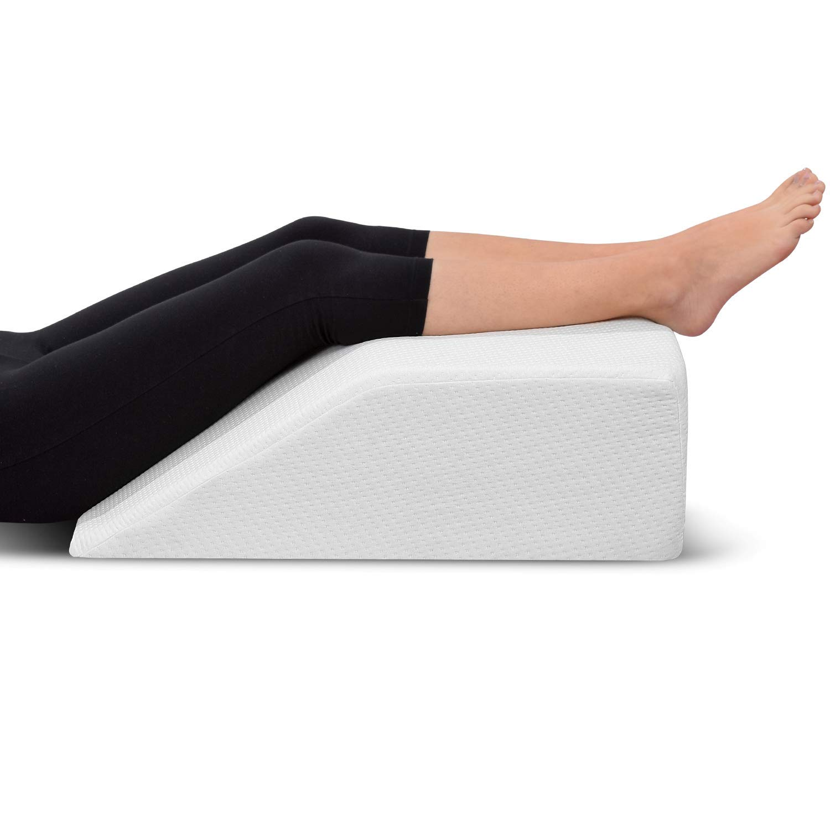
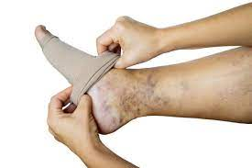
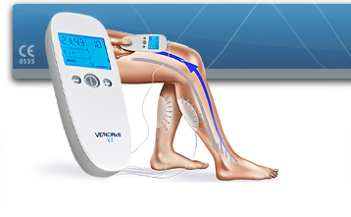
Müalicə üsulları
Xroniki venoz xəstəliklər
Konservativ müalicələr
Fiziki üsullar - ətrafı qaldırmaq, kompressiya (təzyiqli və təzyiqsiz), gəzmək, meyromuskulyar elektrostimulyasiya və s.
Venoaktiv dərmanlar – təbiii (ruskus ektraktı, mikronize təmişlənmiş flavonoidlər, at şabalıdı ekstraktı, qırmızı üzüm yarpağı ektraktı) və sintetik (kalsium dobesilat, hitroksi-etil-rutozid, sulodeksid və s)
Dəri yumşaldıcıları
Ödeməlehinə preparatar
Xora müalicələri (antibiotik, məlhəmlər, regeneratlar, kök hüceyrə, ekzosom və s)
Çəkini azaltma

Slide 18
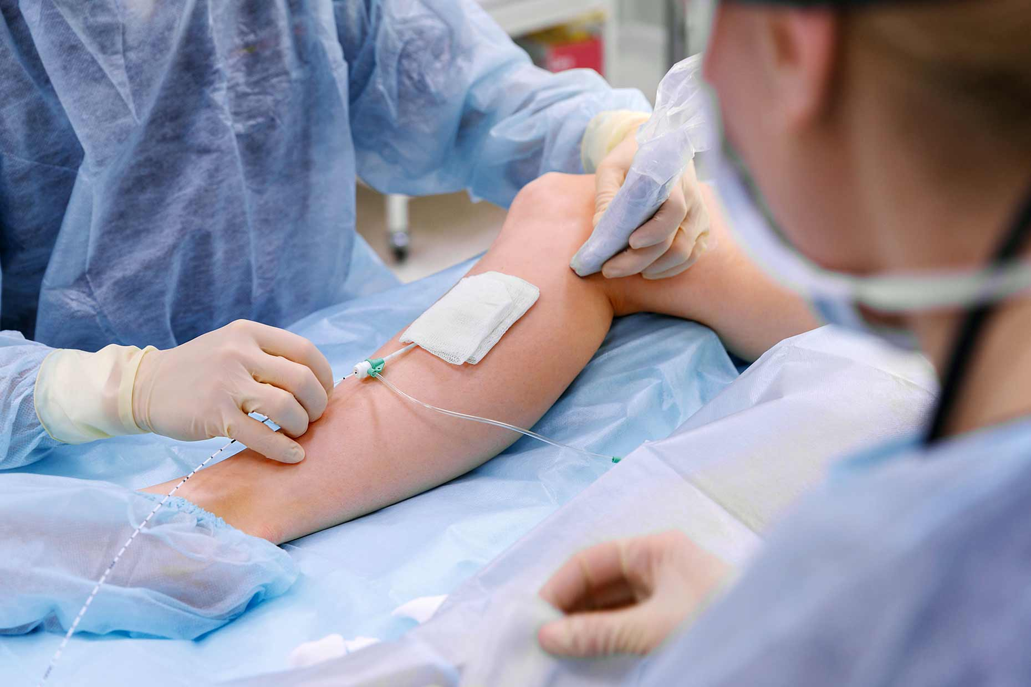
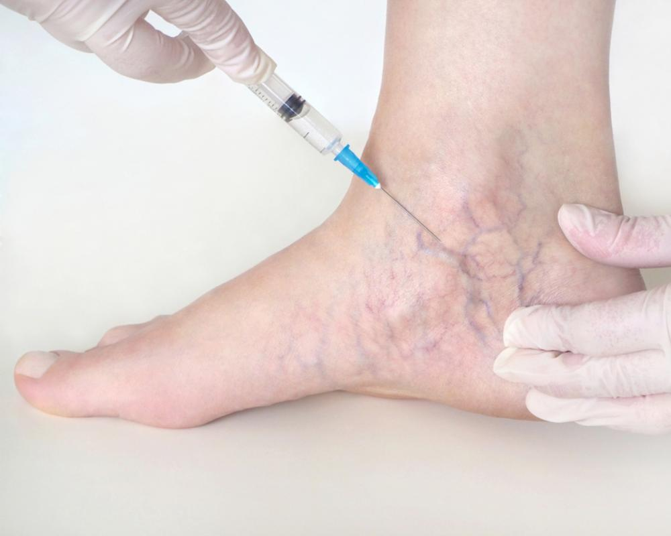
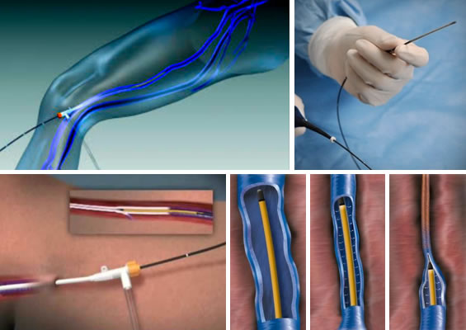
Müalicə üsulları
Xroniki venoz xəstəliklər
Endovenoz müdaxilələr
Endovenoz lazer ablasiyası (EVLA) - lazer vasitəsi ilə vena və ya vena seqmentinin obliterasiyası və ya ablasiyası
Mexaniki-kimyəvi ablasiya - mexanokimyəvi vasitələrlə vena və ya damar seqmentinin obliterasiyası və ya ablasiyası
Radiotezlik ablasiyası (RTA) - damar və ya damar seqmentinin radiotezlik enerjisi ilə obliterasiyası və ya ablasiyası
Sianoakrilat embolizasiyası - sianoakrilatın yeridilməsi ilə vena və ya damar seqmentinin obliterasiyası
Skleroterapiya (maye və ya köpük) - vena və ya vena seqmentinin kimyəvi maddə (maye və ya köpük) ilə obliterasiyası

Slide 19
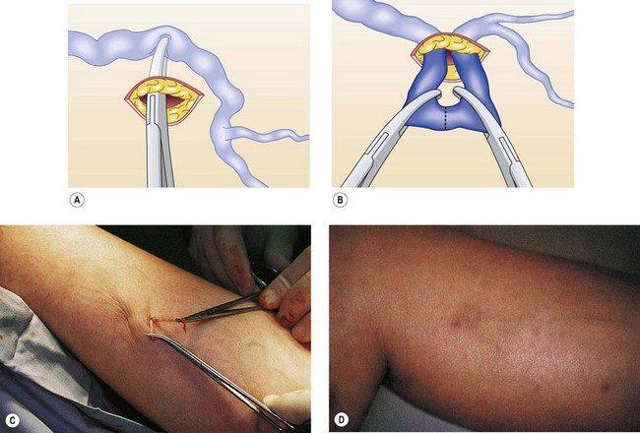
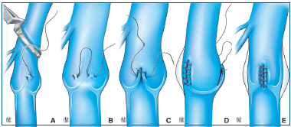
Müalicə üsulları
Xroniki venoz xəstəliklər
Cərrahi müdaxilələr
Yüksək liqasiya - böyük dərialtı venanın femoral vena qovşağına, kiçik dərialtı venanın dizaltı vena qovşağına liqaturanın qoyulması və kəsilməsi, o cümlədən şaxələrin bağlanması və kəsilməsi.
Flebektomiya - uzun damar seqmentinin, adətən böyük və kiçik dərialtı venaların çıxarılması
Miniflebektomiya- kiçik dəri kəsiklərindən vena seqmentinin çıxarılması
Kriostrippinq - venaya sərt kriozond daxil edilərək, onun maye azot oksidi ilə dondurulması və sonra zond ilə çıxarılması.
Perforantların subfassial bağlanması (açıq və ya endokopik)
Valvuloplastika
Rekonstruksiya
Vena tranplantasiyası
Xoranın cərrahi işlənməsi, dəri köçürülməsi (dermatom və yaxud kiçik hissələrlə sərbəst dəri transplantasiyası);

Slide 20
Əməliyyata əsas göstərişlər
Xroniki venoz xəstəliklər
Simptomatik xəstəlikdə,
Endovenoz üsullar faydalı olmadıqda,
Sağalmayan xoralarda
Və kosmetik məqsədlərlə tətbiq edilir.

Slide 21
Əməliyyata əks göstərişlər
Xroniki venoz xəstəliklər
Dərin venaların obstruksiyalarında kompensator genişlənmiş səthi venalara müdaxilələr əks göstərişdir.

Slide 22
Müalicə yanaşması
Xroniki venoz xəstəliklər
Konservativ
Asimptomatik xəstə
Simptomatik xəstə
konservativ müalicələr
kosmetik məqsədlə ablasyalar
konservativ üsulla başladılır
reflüksün yerinə görə sonrakı müalicələr seçilir.
Effektsiz olduqda
Endovenoz
Cərrahi müdaxilələr
Xora defektləri bağlanmadıqda dəri plastikası tətbiq edilir.

Slide 23
Proqnozu
Xroniki venoz xəstəliklər
Müalicə olunmadıqda yetməzlik proqressifləşir.
Venoz xoralar 70% hallarda residivləşir, 50% hallarda isə çətin sağalır.
Müalicə erkən aparıldıqda nəticələri yaxşıdır.

Slide 24
Profilaktikası
Xroniki venoz xəstəliklər
Spesifik birincili profilaktikasına aiddir:
Həyat və iş tərzinin düzgün təşkili,
Uzunmüddətli ayaqüstə qalmaqdan və ya oturaq vəziyyətdən qaçmaq,
Kompression corabdan istifadə,
Bitki mənşəli qidalara üstünlük verilməsi,
Qəbizliyin aradan qaldırılması,
Hamiləlik corabını geyinmək,
İdman (gəzmək, üzgüçülük və s),
İrsiyyətdə, xüsusilə də hər iki valideyndə varikoz olduqda fleboloq nəzarətində olmaq və s.

Slide 25
Taranması
Xroniki venoz xəstəliklər
Tarama üçün DUS tətbiq edilir.

Slide 26
İzləmə
Xroniki venoz xəstəliklər
İzləmək üçün 6 ayda bir klinik müayinə və DUS edilir.

Slide 27
Reablitasiya
Xroniki venoz xəstəliklər
Ümumi qaydada aparılır

Slide 28
Xüsusi qruplarda özəlikləri
Xroniki venoz xəstəliklər
Hamilələrdə:
İzləmə lazım gəlir, ağırlaşma risqi hamilə olmayanlarla eynidir.

Slide 29
Xroniki venoz xəstəliklər
Diqqətinizə görə təşəkkür edirəm.

